Slide 1
Ostale države Južne Europe
Države Južne Europe

Slide 2
Prisjetimo se…
Koja je današnja država Južne Europe obilježila antičko razdoblje?
Usporedi obale Italije i Grčke. Po čemu se razlikuju?
Koja vjera prevladava u Albaniji, a koja u Grčkoj?
Zašto Malta ima važan geografski položaj?

Slide 3
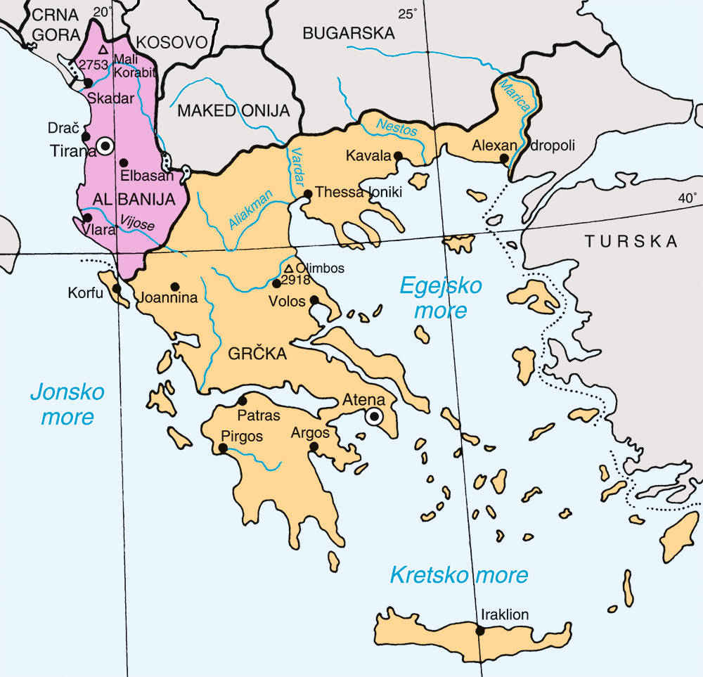

Slide 4
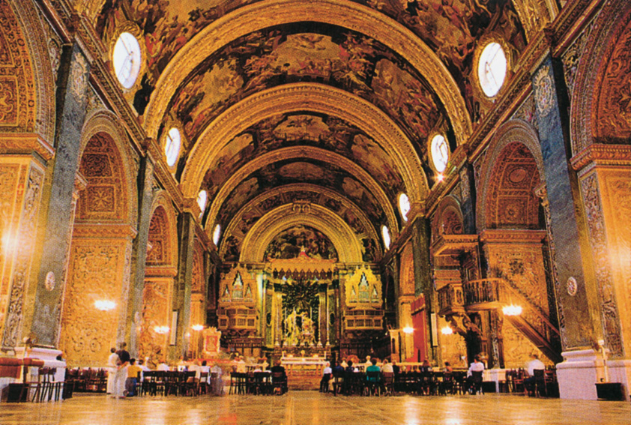
Malta
otočje vitezova svetog Ivana
usred Sredozemnog mora
vladavina Britanaca
engleski i malteški jezik
turizam
Valleta – glavni grad
nedostatak slatke vode
odslanjivanje (desalinizacija)
Valleta je jedini glavni grad neke države koji je cijeli pod zaštitom kao spomenik kulture.

Slide 5
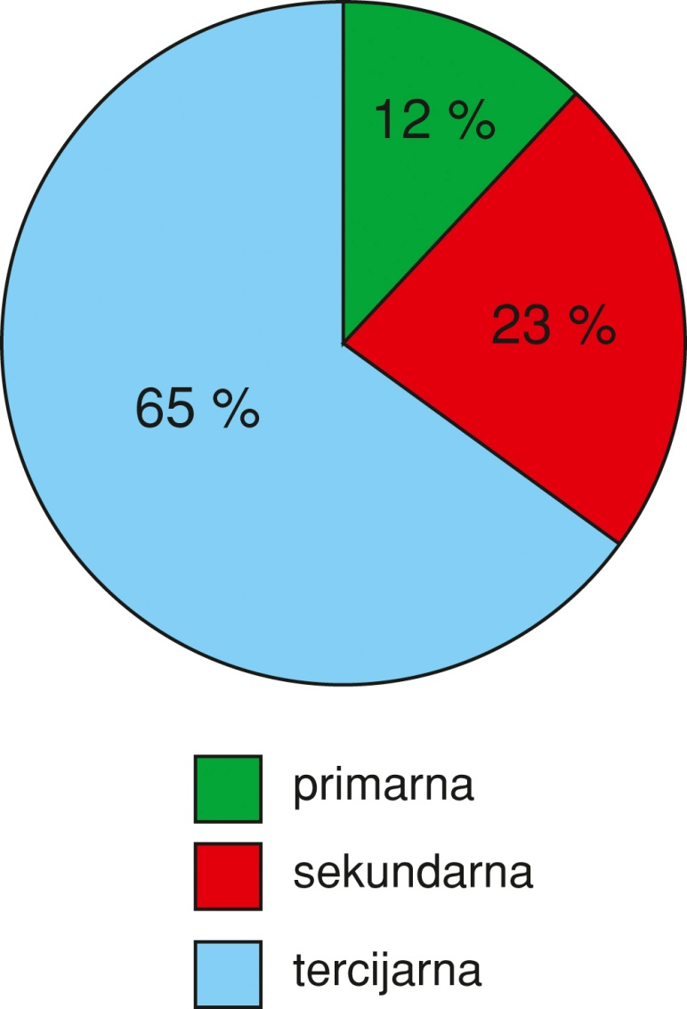
Grčka
kolijevka europske civilizacije
gorovita zemlja – Olimp
razvedena obala – 3. u svijetu
najveća trgovačka mornarica u Europi
1981. godine ulazi u EU
gospodarska kriza 2009.
pravoslavlje

Slide 6
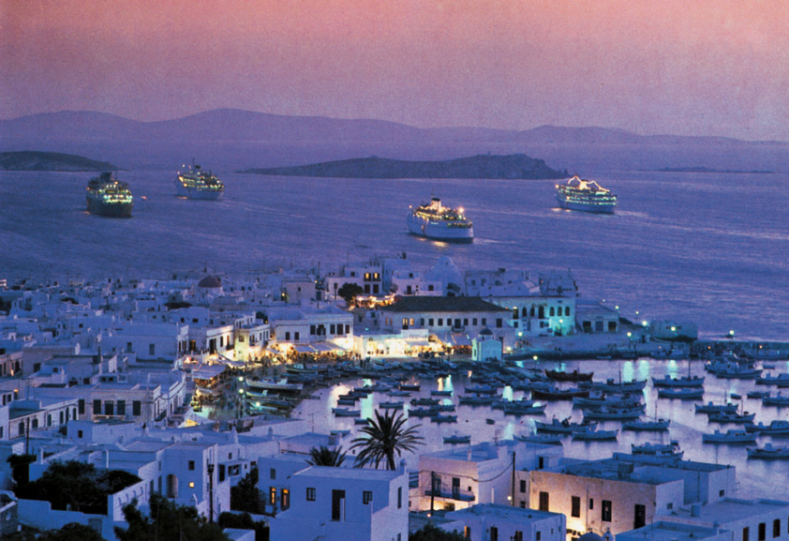
Grčka
turizam
kupališni, kulturno-povijesni spomenici
otoci: Rodos, Krf, Kreta, Mykonos, Santorini

Slide 7
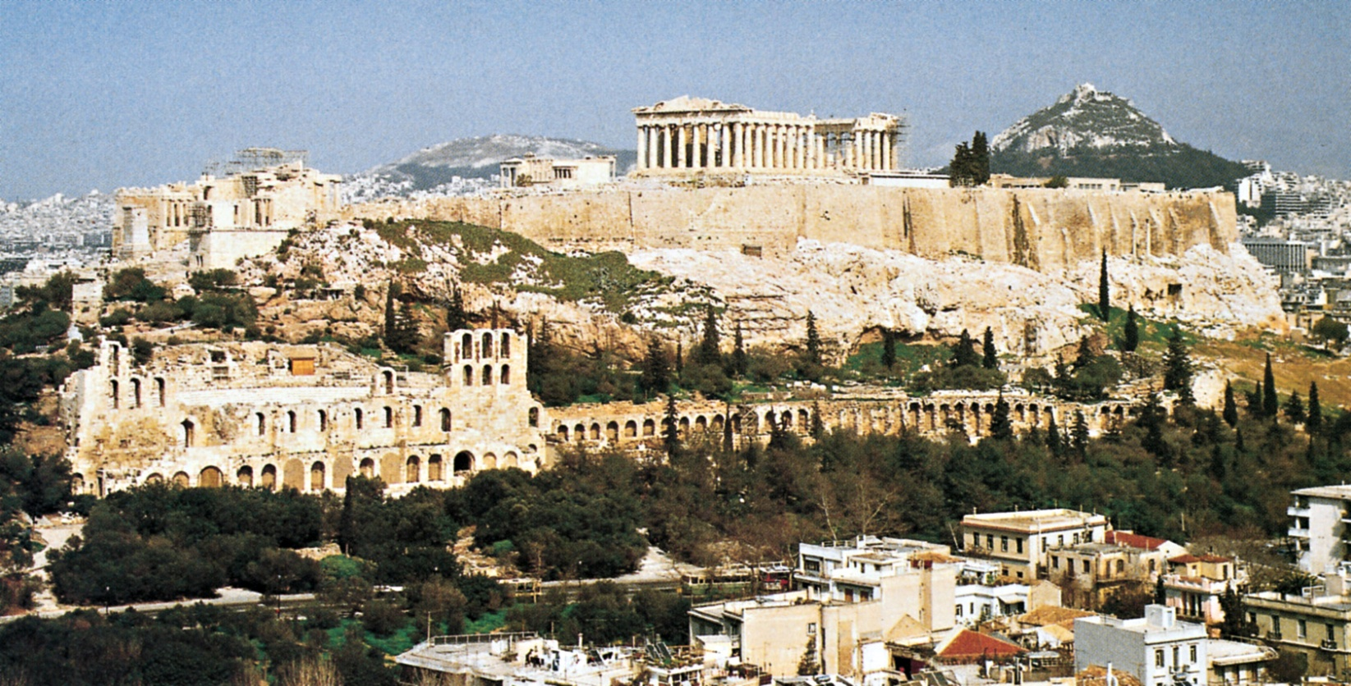
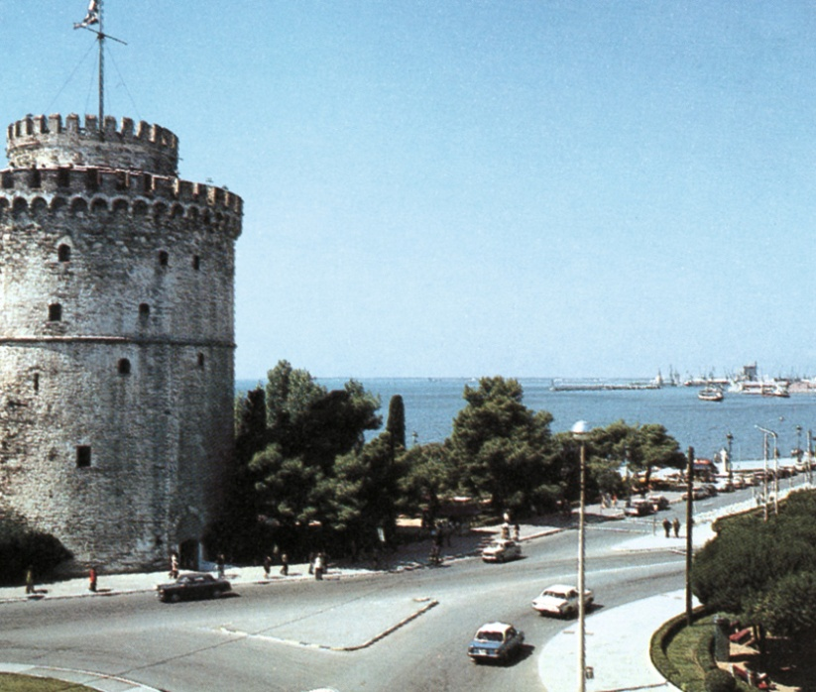
Atenska akropola
Solun
Atena – glavni grad
Pirej – luka
Solun (Thessaloniki) – luka na sjeveru

Slide 8
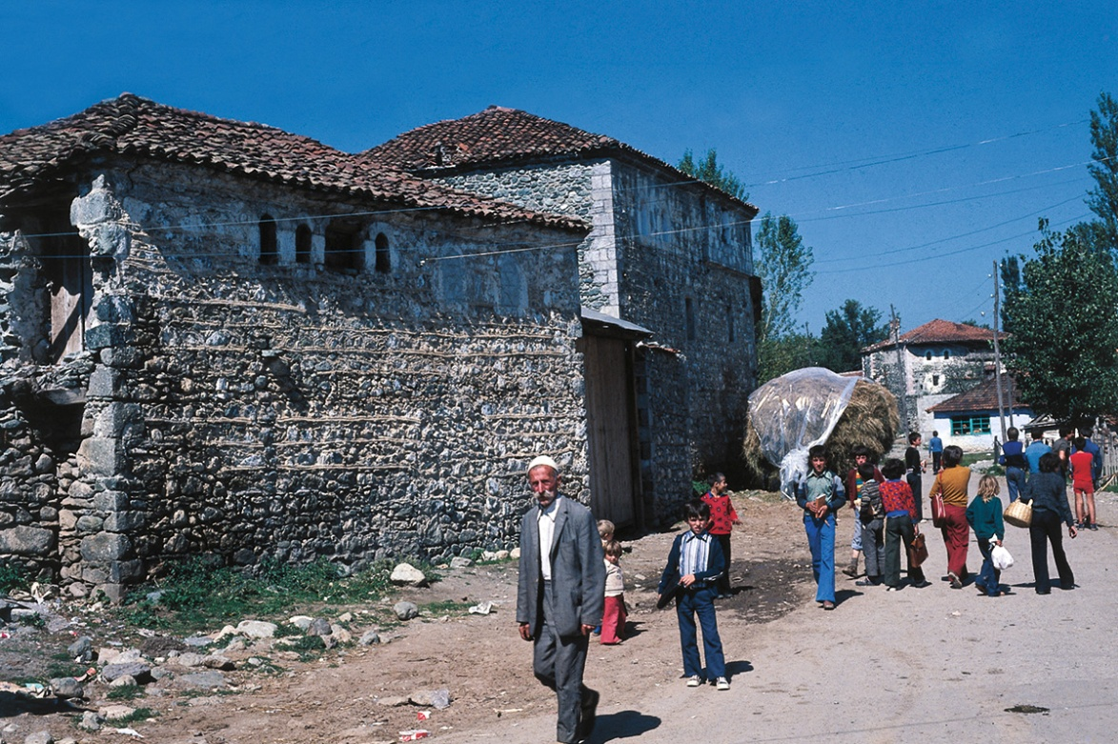
Albanija
izolirana država do 90-ih
nerazvijenost
uglavnom islamske vjere
gorovita zemlja
nizine uz obalu
jezera – Ohridsko, Prespansko i Skadarsko
primorska, ali ne i pomorska zemlja
Nerazvijenost je naslijeđena iako u novije vrijeme utjecajni Albanci izvan zemlje pružaju financijsku pomoć.

Slide 9
Albanija
uzgoj sredozemnih kultura
koze i ovce
turizam
slabo razvijen
nedostatak cesta i hotela
dobri uvjeti
pješčane plaže

Slide 10
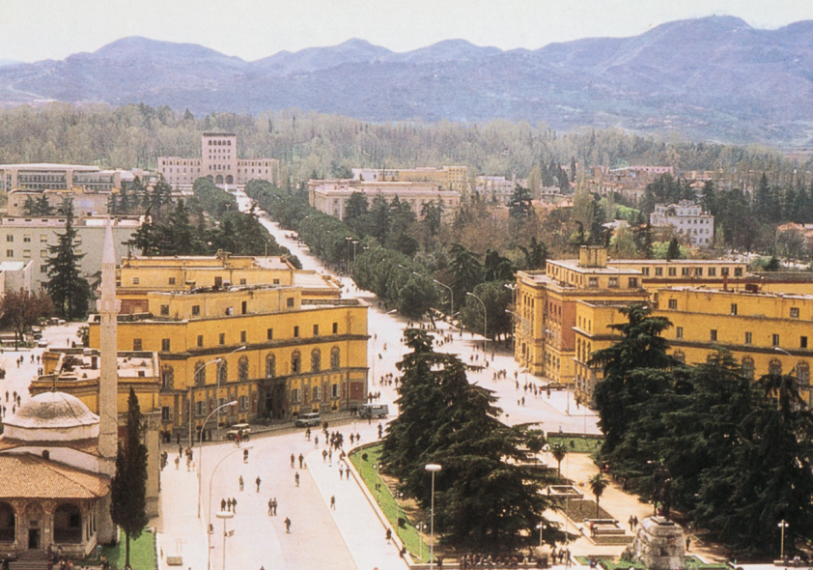
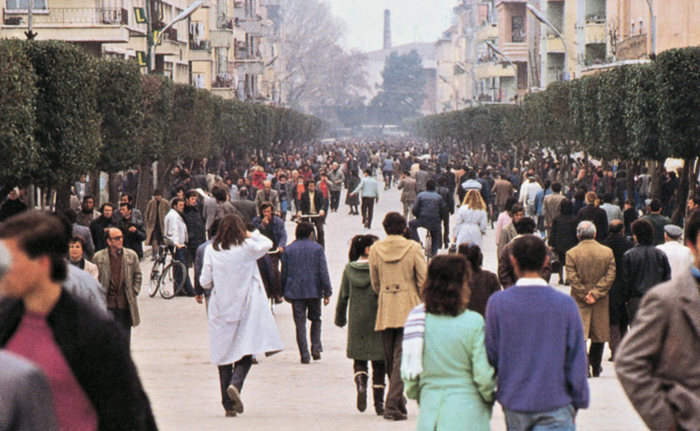
Drač – luka
Tirana – glavni grad

Slide 11
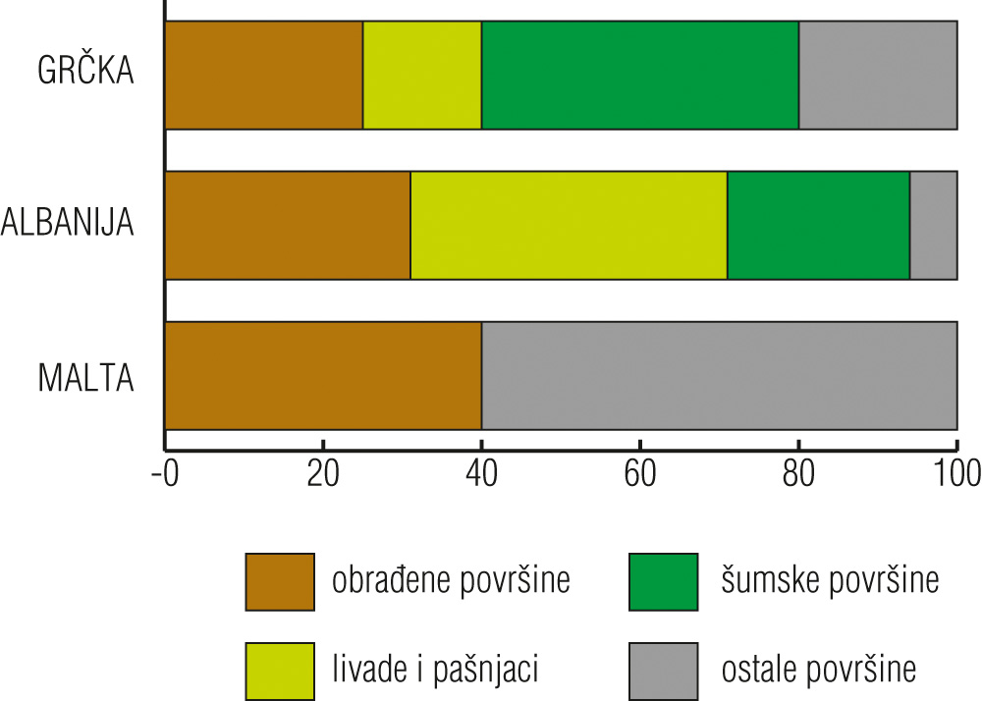
Način korištenja zemljišta

Slide 12
Ponovimo
Koja klima prevladava u Grčkoj i na Malti?
Kojoj skupini naroda pripadaju Grci, Maltežani i Albanci?
Koje su vjere najzastupljenije u tim državama?
Koje se države koriste grčkom lukom Solun?
Što je desalinizacija?
Objasni tvrdnju da je Albanija primorska, ali ne i pomorska zemlja.
Koji je jezik, uz malteški, službeni na Malti? Zašto?

Slide 13
Pripremio: Davor Kolarić, prof. geografije
Slikovni materijal i grafički prilozi:
dr. sc. Tomislav Jelić

